Slide 1
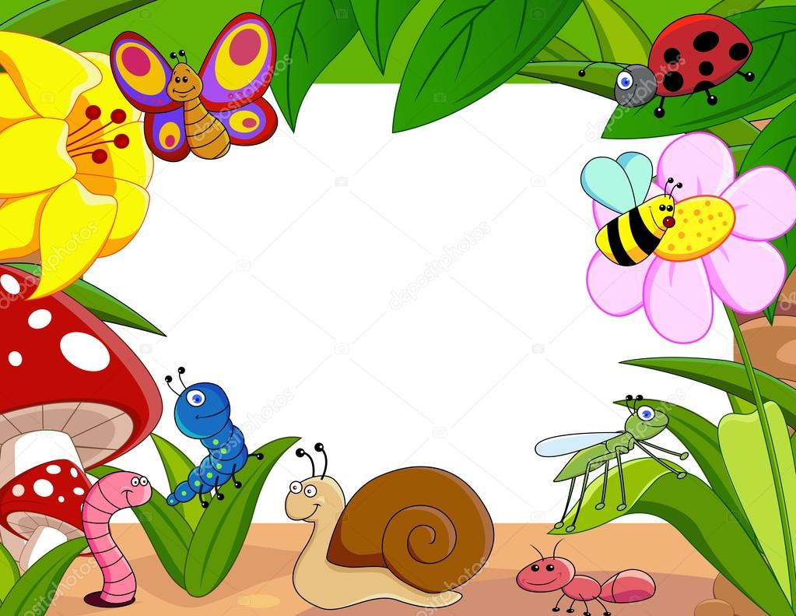
Коррупция в мире
детских сказок

Slide 2
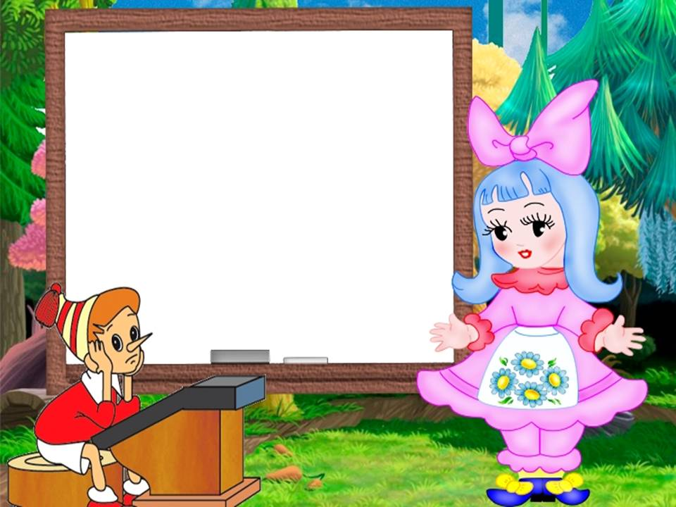
Коррупция
с латинского
«Подкуп и взятничество, широко практикуемые в мире среди различных должностных лиц, политических деятелей».
Это уголовное
преступление.

Slide 3
По инициативе ООН 9 декабря отмечается Международный день борьбы с коррупцией.

Slide 4
Исторические корни восходят к обычаю делать подарки, чтобы добиться расположения. В первобытных обществах плат жрецу или вождю была нормой. Появились чиновники. И они стремились воспользоваться своими положениями для тайного увеличения своих доходов.

Slide 5
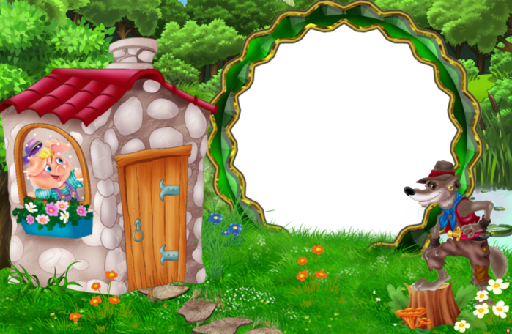
Причины
коррупции
- Это жадность.
Незнание законов
Низкая зарплата и т.д.

Slide 6
К сферам деятельности, которые подвержены коррупции в России, относятся:
таможенные службы: пропуск через границу запрещённых к перевозке товаров; налоговые органы: невзимание налогов в полном объёме;

Slide 7
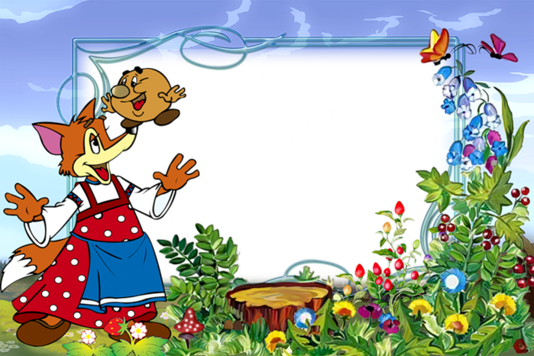
учебные заведения: покупка и продажа дипломов; поступление в ВУЗ людей с недостаточным уровнем знаний.
правоохранительные органы: возбуждение и прекращение уголовных дел, отсутствие законного наказания за правонарушения различной тяжести; бюрократия: взятки за оформление справок, разрешений, прочих документов;

Slide 8
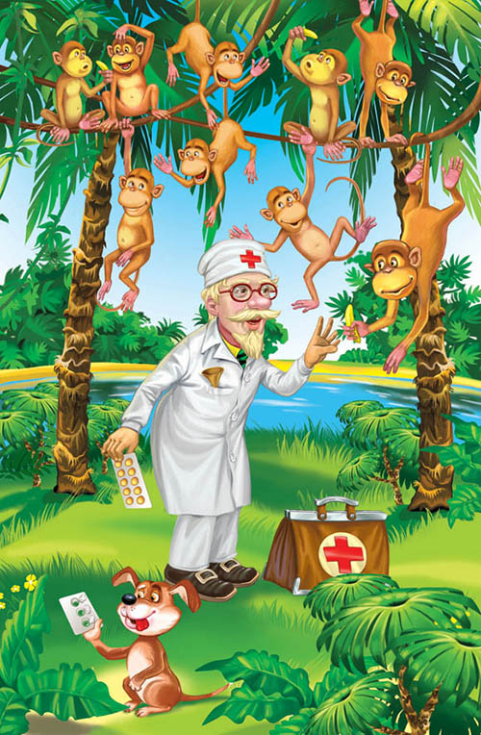
Соберите мне одну грузовую машину бананов, тогда я вылечу ваших детишек.

Slide 9
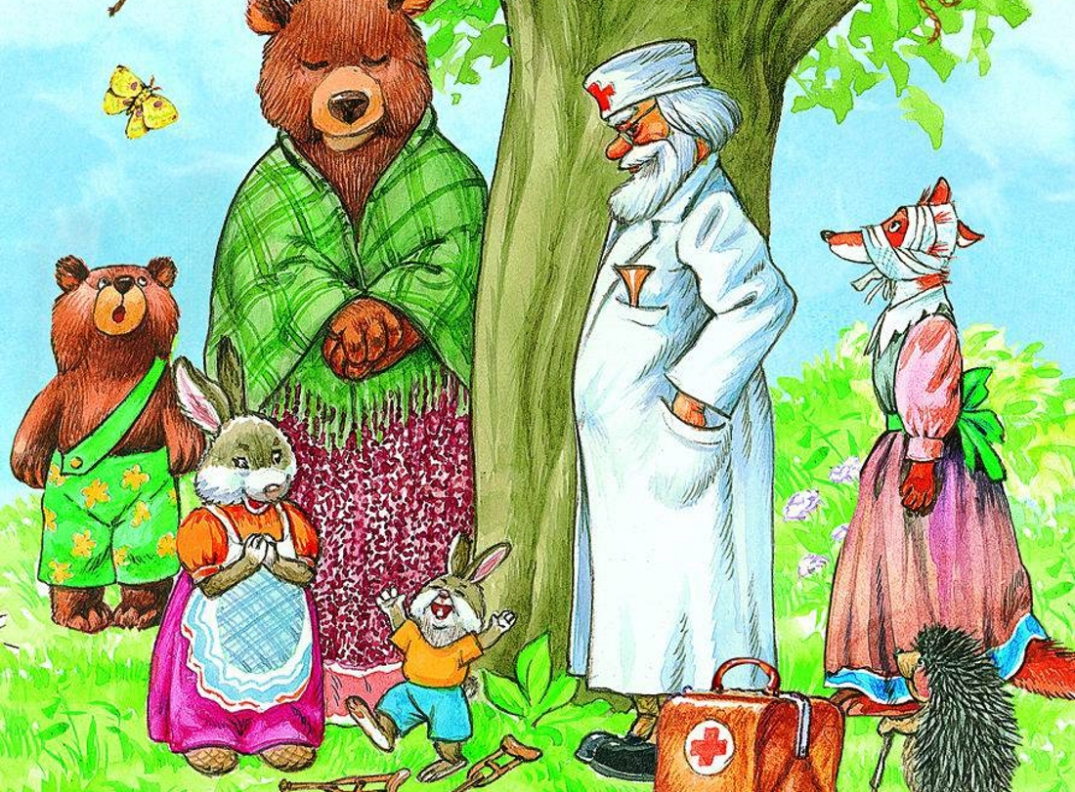
Ничего не знаю, или мед, морковка и курочка или я не буду вас лечить!

Slide 10
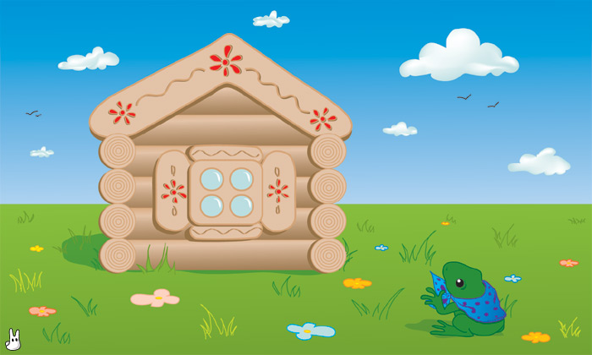
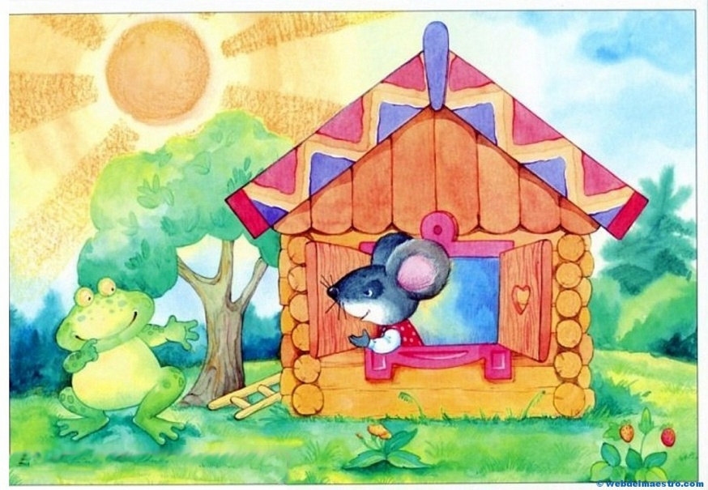
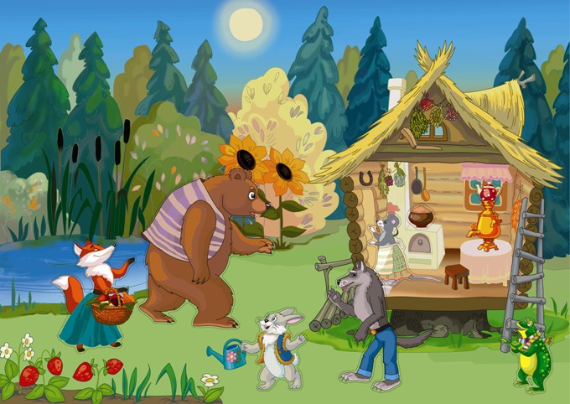
Всего одна 1000 тысяча рублей!
И ты в теремочке живешь!
А вы заплатили мне за то, что ваш теремок здесь стоит?
Платите или я сломаю ТЕРЕМОК!

Slide 11
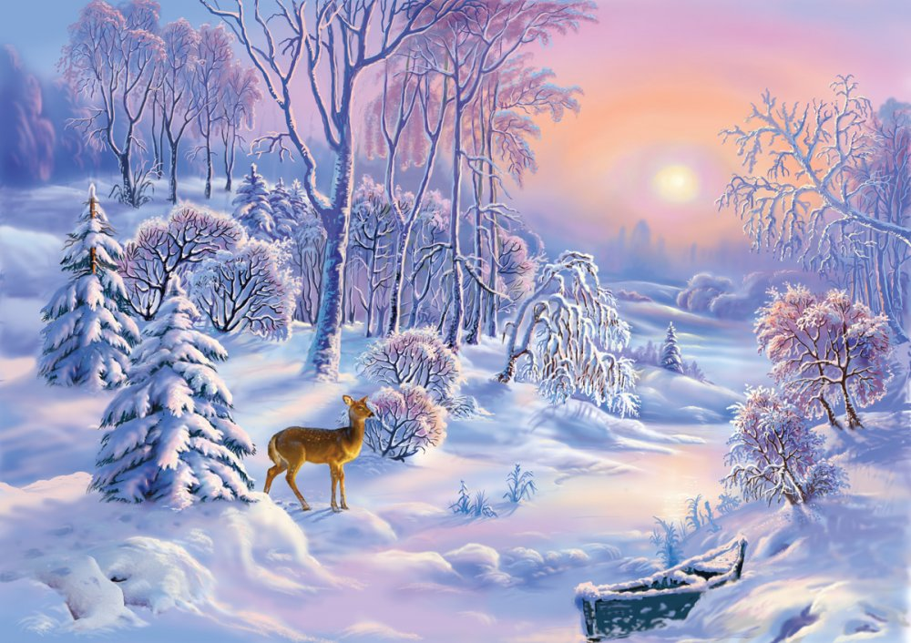
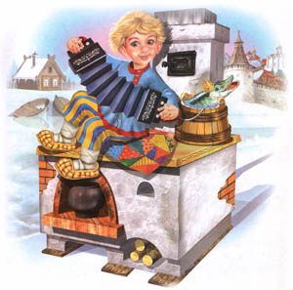
Почему не пристегнут?
А у меня нет денег.
Ну есть конечно, один выход…
500 рублей заплати и проезжай!
А. хотя, попрошу у щуки…

Slide 12
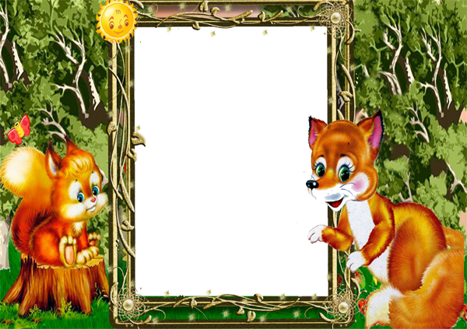
Человек должен быть
всегда честным!
Коррупция
– это плохо!
Это противозаконно!

Slide 13
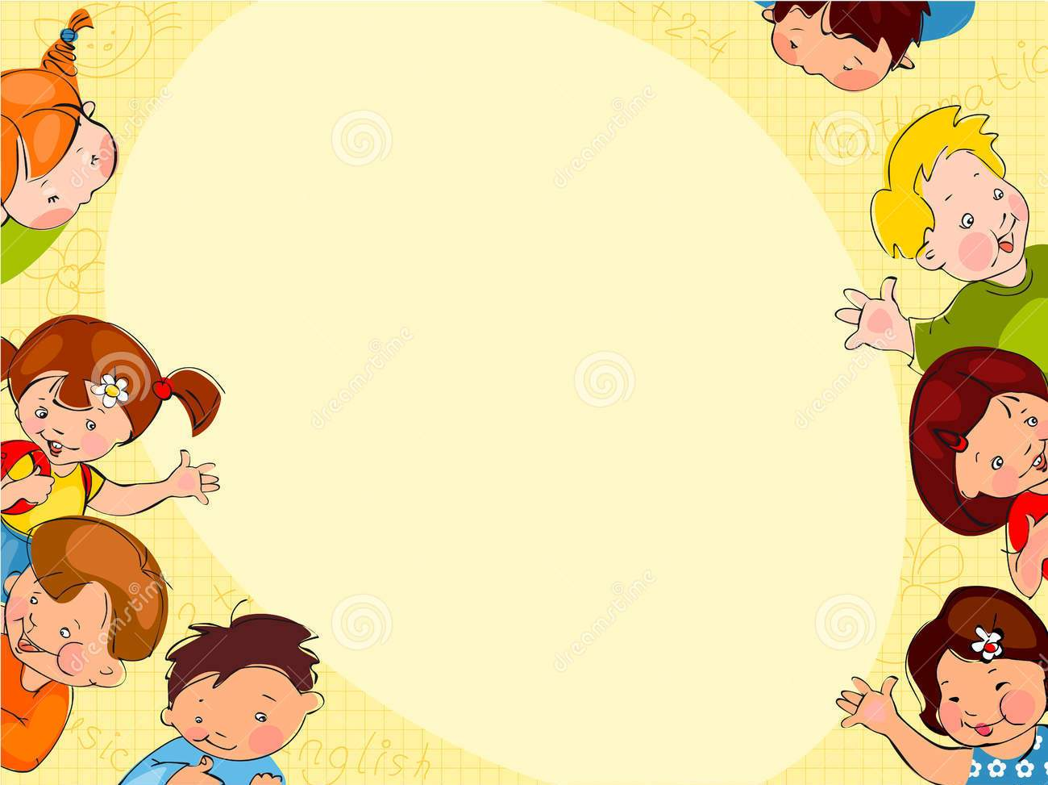
ТЕСТ
1. Как ты понимаешь слово коррупция
- Помощь друг другу
- Использование своих должностных полномочий
- Получение денег за свою хорошую работу
- Получение пятерки за ответ
2. Как ты думаешь, коррупция…
- Противозаконно
- Законно
3. Какое наказание влечет коррупция?
- Штраф
- Лишение свободы
- Лишение машины
- Лишение сладостей

